Slide 1
버전 | 일자 | 작성자 | 내용
1.0 | 2017.06.05 | 송영화 | 최초작성
1.1 | 2017.06.13 | 송영화 | 담당사원 등록/조회 페이지 화면추가

Slide 2
CRM 시스템 구축
고객사관리 화면설계서

Slide 3
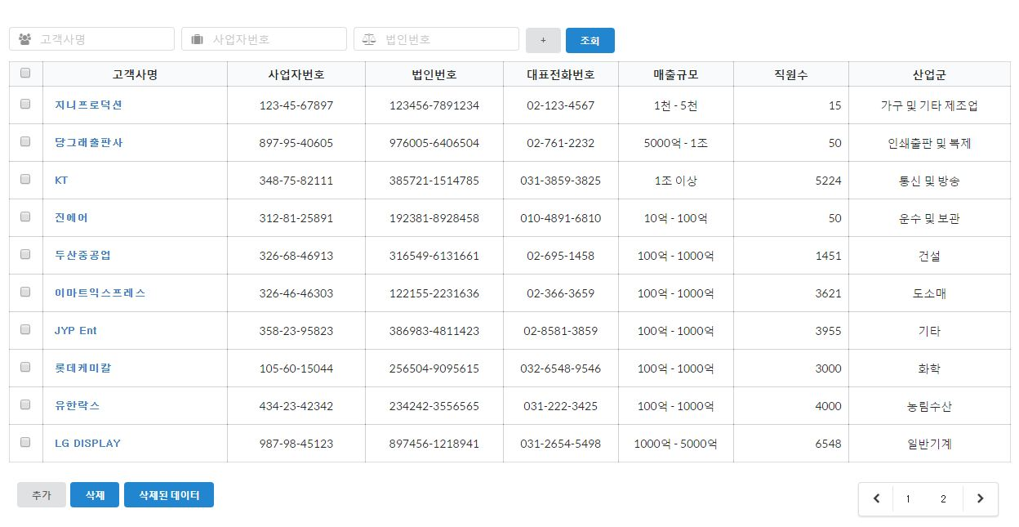
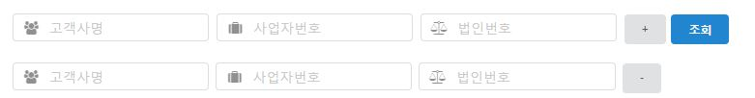
고객사 관리 > 고객사 조회
1. 고객사 리스트를
검색조건을 이용하여
조회할 수 있다.
1-1. +버튼을 이용하여 검색
할 조건을 추가 수 있다.
2. 체크박스를 이용하여
삭제를 할 수 있다.
2-2 체크박스 선택 후 삭제
가능하다.
데이터 삭제 시 삭제된
데이터 관리로 이동한다.
3. 고객사명을 선택하면
고객사 상세보기 페이지로
이동한다.
4. 고객사를 추가 할 수 있는
페이지로 이동한다.
5. 삭제된 데이터를 관리하는
페이지로 이동한다.
6. 리스트를 페이징하여
보여준다.
1
2
3
4
2-2
5
6
1-1

Slide 4
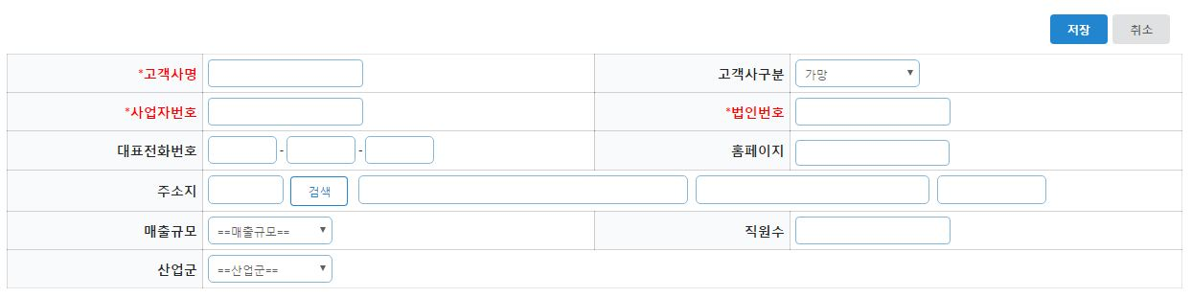
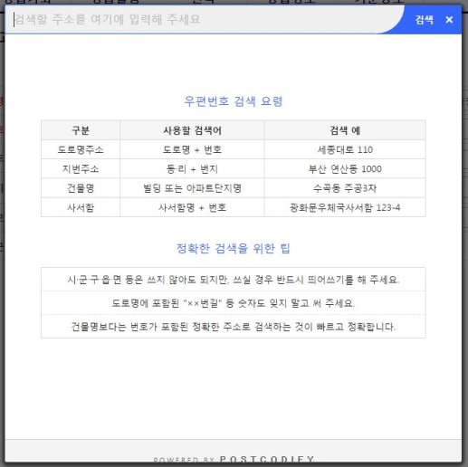
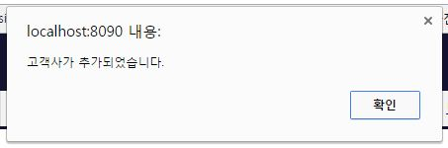
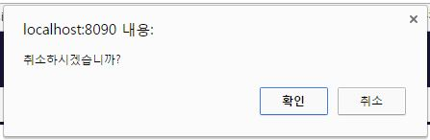
고객사 관리 > 고객사 등록
4
5
1. 고객사를 추가하기 위해
필수로 입력해야 하는 값
을 빨간색으로 표기한다.
2. 고객사 구분은 기본값으로
‘가망’이 선택된다.
3. 검색버튼을 누르면
주소 API 팝업이 열린다.
3-1. 주소 검색 후 값이
자동으로 입력된다.
4. 저장버튼을 누르면 저장이
완료된다.
4-1. 고객사 추가를 확인을
위한 알림 창
5. 취소 버튼을 클릭 시
고객사 조회화면으로
이동한다.
5-1. 취소를 확인하기 위한
알림 창
1
2
3
3-1
4-1
5-1

Slide 5
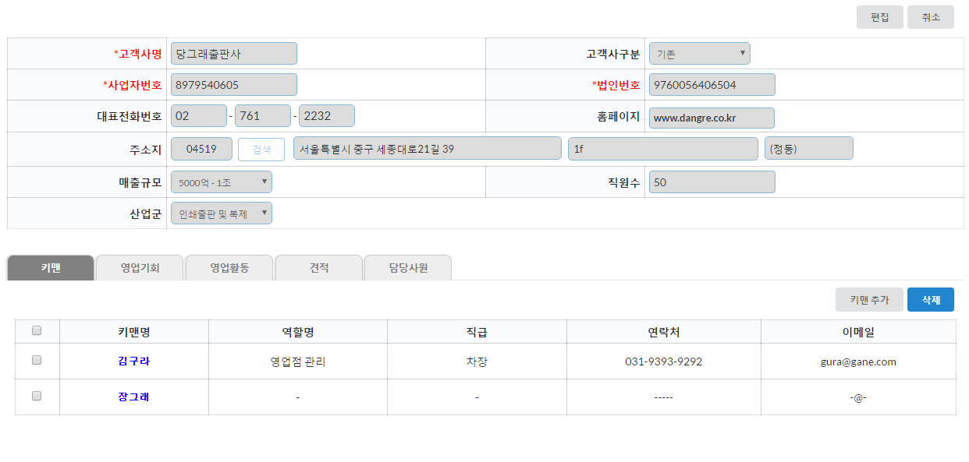
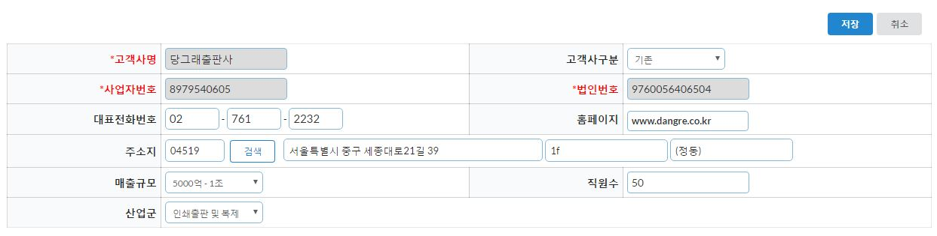
고객사 관리 > 고객사 상세보기
3
4
1. 선택한 고객사의
상세정보를 볼 수 있다.
2. 탭 클릭 시 선택한
고객사의 관련된 정보를
볼 수 있다.
3 편집 버튼 클릭 시
내용을 수정 할 수 있도록
입력 창이 활성화 된다.
3-1. 수정하면 안 되는
값들은 입력 창
비활성화가 유지된다.
4. 취소 버튼 클릭 시
고객사조회 화면으로
이동한다.
1
2
3-1

Slide 6
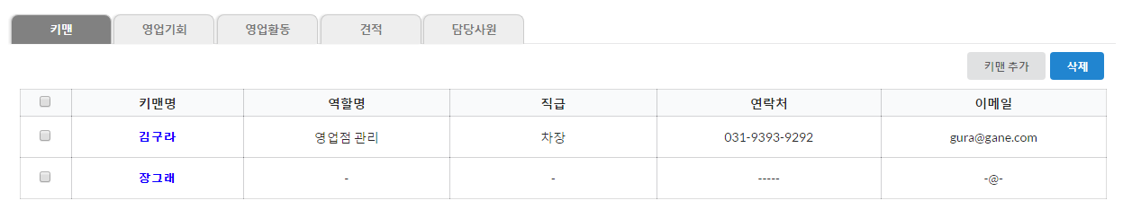
고객사 관리 > 고객사 상세보기 > 키맨 탭
1. 선택한 탭의 리스트를 볼
수 있다.
2. 추가버튼 클릭 시
키맨을 추가 할 수 있는
팝업이 열린다.
3. 체크박스를 선택하여
키맨을 삭제 할 수 있다.
3-1. 체크박스에서 선택된
항목들을 삭제할 수 있는
버튼이다.
4. 키맨명 클릭 시
상세정보를 볼 수 있는
팝업 창이 열린다.
1
2
3-1
3
4

Slide 7
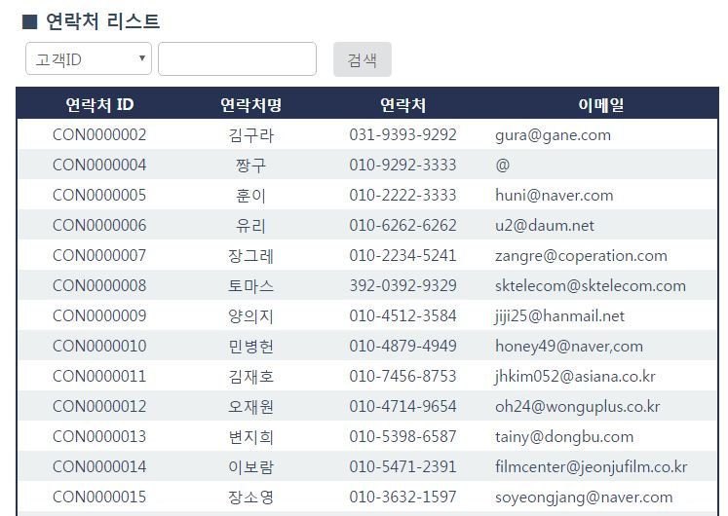
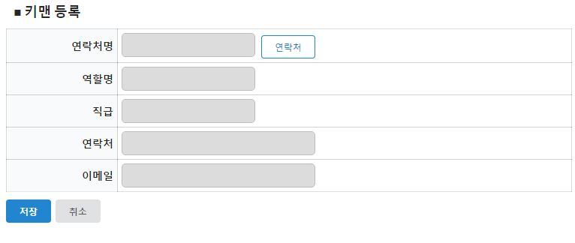
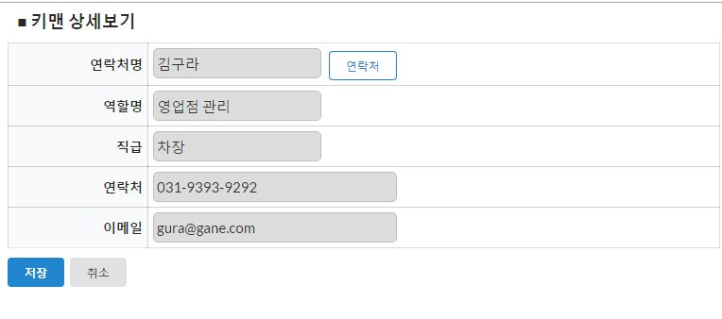
고객사 관리 > 고객사 상세보기 > 키맨 탭 > 등록 / 상세보기
1. 키맨추가 버튼 클릭 시
열리는 팝업 창이다.
2. 연락처 버튼 클릭 시
연락처 리스트 팝업 창이
열린다.
2-1. 1개의 연락처를
선택하면 키맨등록 팝업에
자동으로 값이 입력된다.
역할명과 직급만
직접 입력한다.
3. 키맨탭 리스트에서
키맨명 클릭 시 열리는
팝업창이다.
역할명과 직급만 수정이
가능하다.
1
2
2-1
3

Slide 8
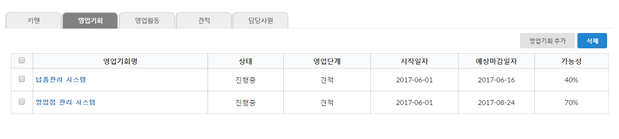
고객사 관리 > 고객사 상세보기 > 영업기회 탭
1. 선택한 탭의 리스트를 볼
수 있다.
2. 추가버튼 클릭 시
영업기회를 추가 할 수
있는 페이지로 이동한다.
3. 체크박스를 선택하여
영업기회를 삭제 할 수 있다.
3-1. 체크박스에서 선택된
항목들을 삭제할 수 있는
버튼이다.
4. 영업기회명 클릭 시
상세정보를 볼 수 있는
페이지로 이동한다.
1
2
3-1
3
4

Slide 9
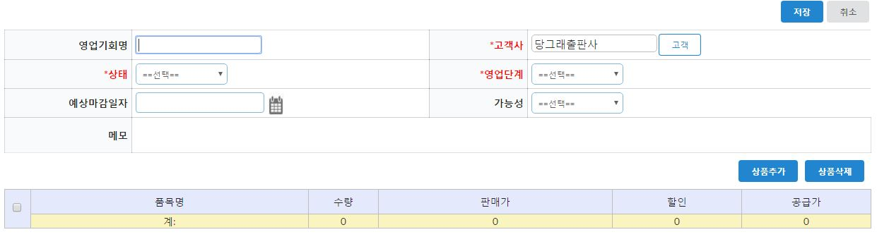
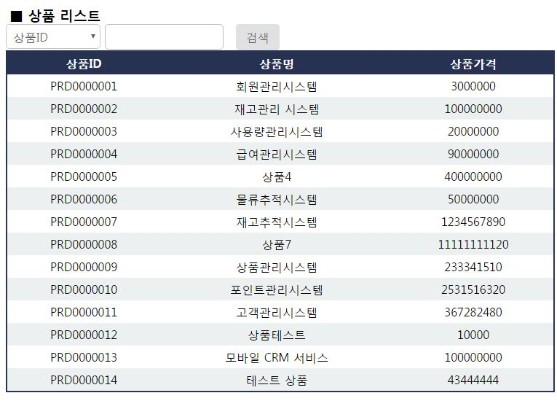
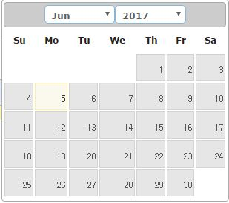
고객사 관리 > 고객사 상세보기 > 영업기회 탭 > 영업기회 등록
1. 영업기회를 추가하기 위해
필수로 입력해야 하는 값
을 빨간색으로 표기한다.
2. 영업기회 추가 시
이전 페이지에 있던
고객사명이 기본값으로
지정된다.
3. 달력 아이콘 클릭 시
날짜를 입력 받을 수 있는
3-1 창이 활성화된다.
4. 상품 추가 클릭 시
4-1 상품리스트 팝업 창이
열린다.
5. 체크박스를 통해 상품을
삭제 할 수 있다.
6. 영업기회를 저장 후
고객사 상세페이지로
이동한다.
7. 취소버튼 클릭 시
고객사 상세정보 페이지로
이동한다.
6
7
1
2
3
4
5
4-1
3-1

Slide 10
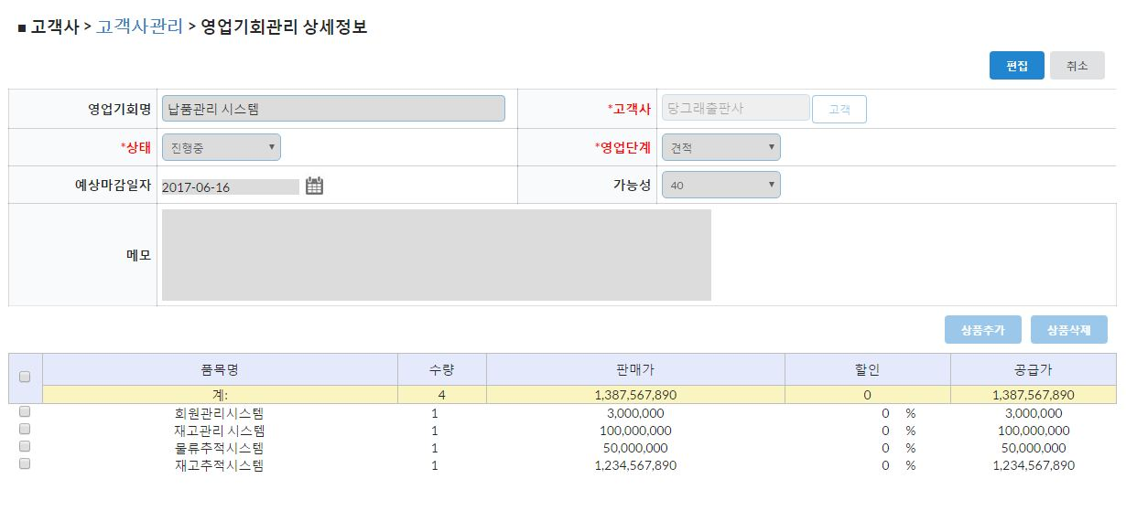
고객사 관리 > 고객사 상세보기 > 영업기회 탭 > 영업기회 상세정보
2
3
1. 영업기회명 클릭 시
페이지 이동하여 보이는
상세정보 화면이다.
2. 편집버튼 클릭 시
정보를 수정 할 수 있도록
입력 창이 활성화된다.
수정하면 안 되는
값들은 입력 창
비활성화가 유지된다.
3. 취소버튼 클릭 시
고객사 상세보기로
이동한다.
1

Slide 11
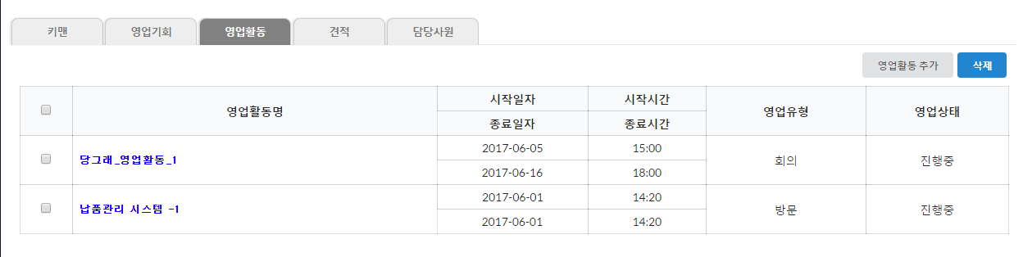
고객사 관리 > 고객사 상세보기 > 영업활동 탭
1. 선택한 탭의 리스트를 볼
수 있다.
2. 추가버튼 클릭 시
영업활동을 추가 할 수
있는 페이지로 이동한다.
3. 체크박스를 선택하여
영업활동을 삭제 할 수 있다.
3-1. 체크박스에서 선택된
항목들을 삭제할 수 있는
버튼이다.
4. 영업활동명 클릭 시
상세정보를 볼 수 있는
페이지로 이동한다.
1
2
3-1
3
4

Slide 12
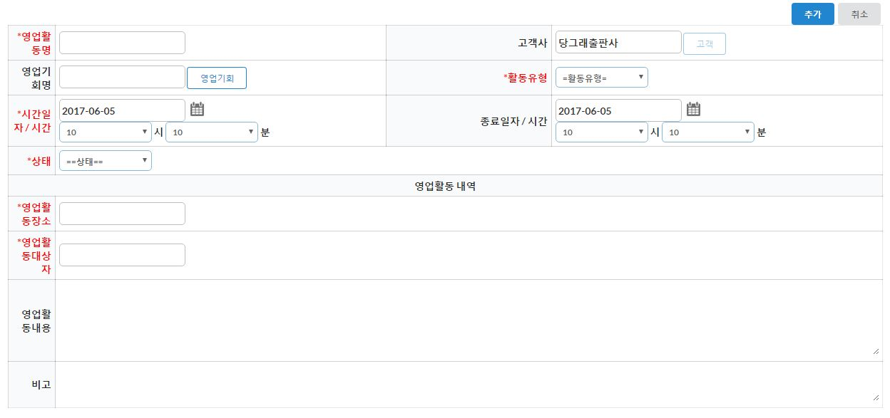
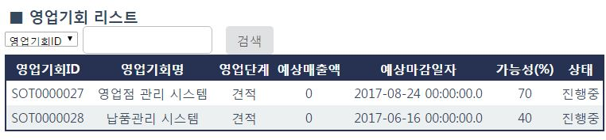
고객사 관리 > 고객사 상세보기 > 영업활동 탭 > 영업활동 등록
4
5
1. 영업활동을 추가하기 위해
필수로 입력해야 하는 값
을 빨간색으로 표기한다.
2. 영업활동 추가 시
이전 페이지에 있던
고객사명이 기본값으로
지정된다.
3. 영업기회 클릭 시
3-1 영업기회 리스트
팝업 창이 열린다.
3-1. 1개의 행을 클릭 시
값이 자동으로 입력된다.
4. 영업활동 저장 후
고객사 상세페이지로
이동한다.
5. 취소버튼 클릭 시
고객사 상세정보 페이지로
이동한다.
1
2
3
3-1

Slide 13
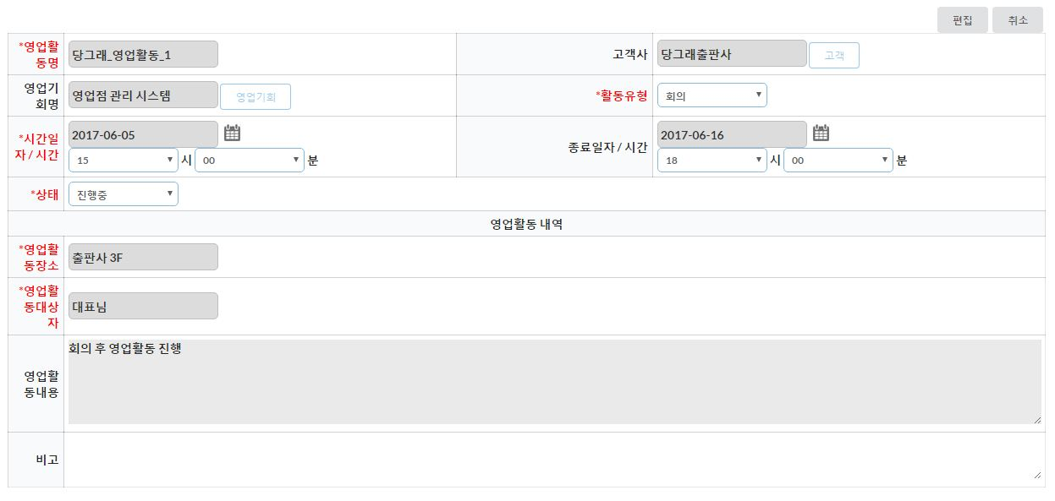
고객사 관리 > 고객사 상세보기 > 영업활동 탭 > 영업활동 상세정보
1. 영업활동명 클릭 시
페이지 이동하여 보이는
상세정보 화면이다.
2. 편집버튼 클릭 시
정보를 수정 할 수 있도록
입력 창이 활성화된다.
수정하면 안 되는
값들은 입력 창
비활성화가 유지된다.
3. 취소버튼 클릭 시
고객사 상세보기로
이동한다.
2
3
1

Slide 14
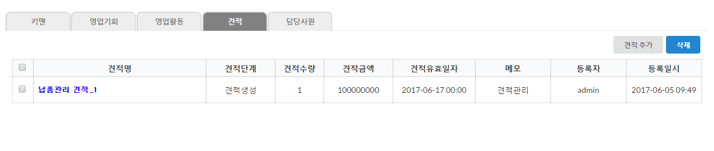
고객사 관리 > 고객사 상세보기 > 견적 탭
1. 선택한 탭의 리스트를 볼
수 있다.
2. 추가버튼 클릭 시
견적을 추가 할 수
있는 페이지로 이동한다.
3. 체크박스를 선택하여
견적을 삭제 할 수 있다.
3-1. 체크박스에서 선택된
항목들을 삭제할 수 있는
버튼이다.
4. 견적명 클릭 시
상세정보를 볼 수 있는
페이지로 이동한다.
1
2
3-1
3
4

Slide 15
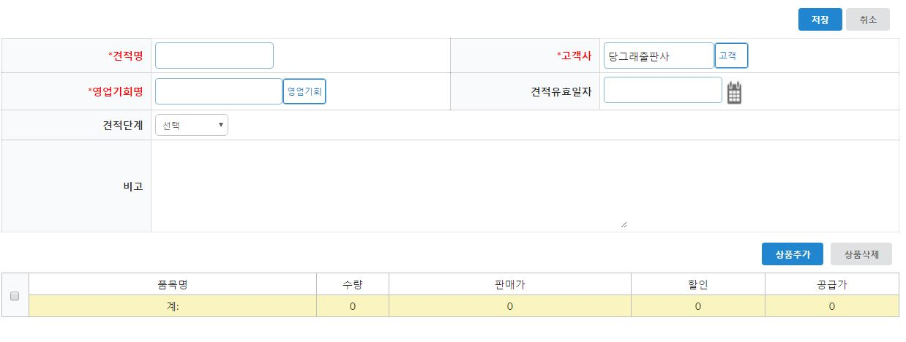
고객사 관리 > 고객사 상세보기 > 견적 탭 > 견적 등록
6
7
1. 견적을 추가하기 위해
필수로 입력해야 하는 값
을 빨간색으로 표기한다.
2. 견적 추가 시 이전 페이지
에 있던 고객사명이 기본
값으로 지정된다.
3. 영업기회버튼 클릭 시
3-1 영업기회 리스트
팝업 창이 열린다.
3-1. 1개의 행을 클릭 시
값이 자동으로 입력된다.
4. 상품추가 클릭 시 상품리
스트 팝업 창이 열린다.
5. 체크박스를 통해 상품을
삭제 할 수 있다.
6. 견적 저장 후 고객사
상세페이지로 이동한다.
7. 취소버튼 클릭 시
고객사 상세정보 페이지로
이동한다.
1
2
3
4
5
3-1

Slide 16
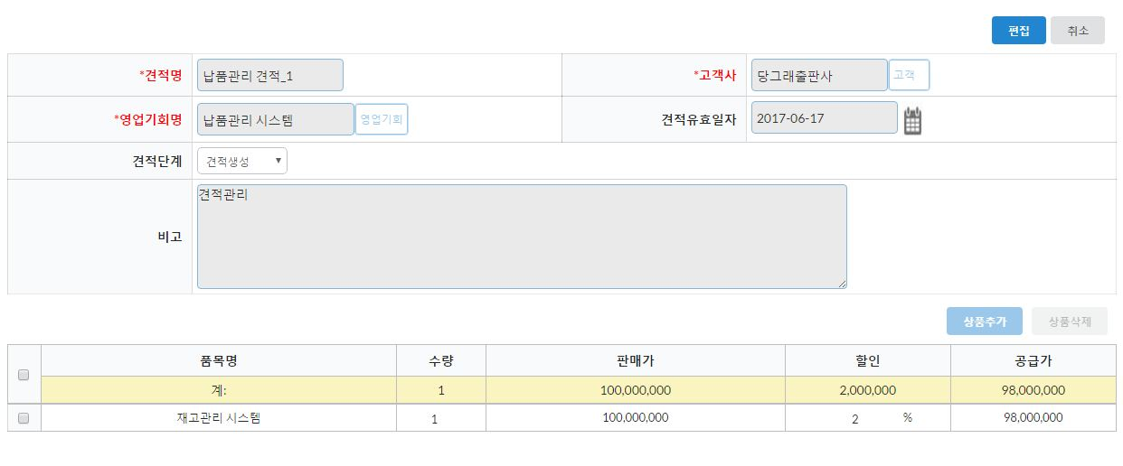
고객사 관리 > 고객사 상세보기 > 견적 탭 > 견적 상세정보
1. 견적명 클릭 시
페이지 이동하여 보이는
상세정보 화면이다.
2. 편집버튼 클릭 시
정보를 수정 할 수 있도록
입력 창이 활성화된다.
수정하면 안 되는
값들은 입력 창
비활성화가 유지된다.
3. 취소버튼 클릭 시
고객사 상세보기로
이동한다.
2
3
1

Slide 17
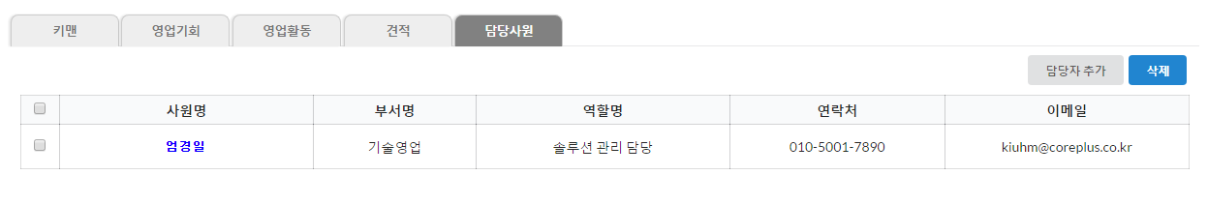
고객사 관리 > 고객사 상세보기 > 담당사원 탭
1. 선택한 탭의 리스트를 볼
수 있다.
2. 추가버튼 클릭 시
담당시원을 추가 할 수 있는
팝업이 열린다.
3. 체크박스를 선택하여
담당사원을 삭제 할 수 있다.
3-1. 체크박스에서 선택된
항목들을 삭제할 수 있는
버튼이다.
4. 담당사원 클릭 시
상세정보를 볼 수 있는
팝업 창이 열린다.
1
2
3-1
3
4

Slide 18
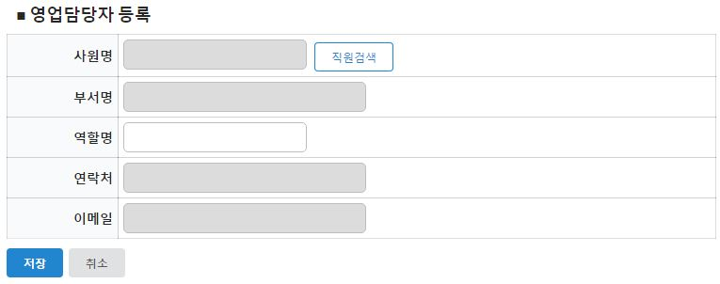
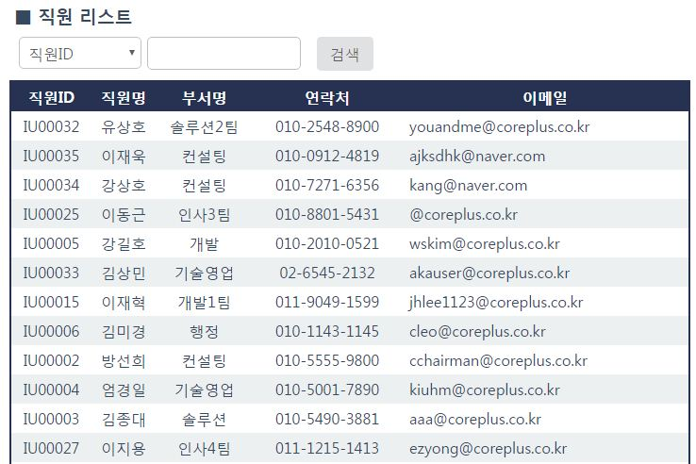
고객사 관리 > 고객사 상세보기 > 담당사원 탭 > 담당사원 등록
1. 담당사원추가 버튼
클릭 시 열리는 팝업 창이다.
2. 직원검색 버튼 클릭 시
2-1 직원 리스트 팝업 창이
열린다.
2-1. 1개의 행을 클릭 시
담당사원 등록 팝업에
자동으로 값이 입력된다.
역할명만 직접 입력한다.
3. 저장버튼 클릭 시
저장이 완료된다.
4. 취소버튼 클릭 시
열려있던 등록 팝업 창이
닫힌다.
1
2
3
4
2-1

Slide 19
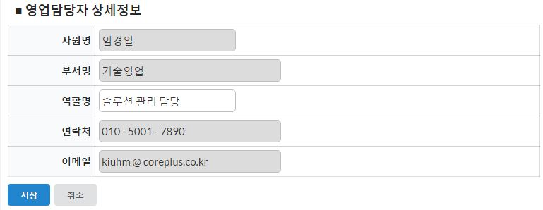
고객사 관리 > 고객사 상세보기 > 담당사원 탭 > 담당사원 상세정보
1. 담당사원명 클릭 시
열리는 상세정보
팝업 창이다.
편집은 역할명만
가능하다.
3. 저장버튼 클릭 시
저장이 완료된다.
4. 취소버튼 클릭 시
열려있던 등록 팝업 창이
닫힌다.
1
1
3
4

Slide 20
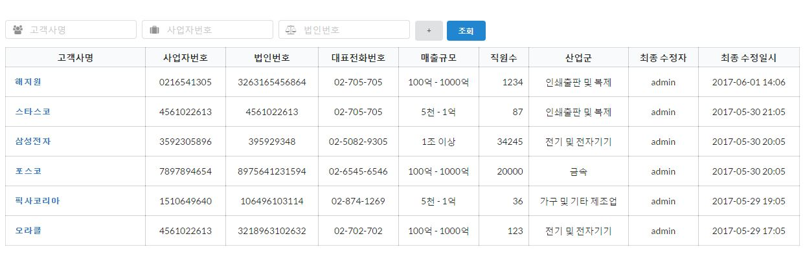
고객사 관리 > 삭제된 데이터 리스트
1. 고객사 삭제된 데이터
리스트를 검색조건을
이용하여 조회할 수 있다.
1-1. +버튼을 이용하여 검색
할 조건을 추가 수 있다.
2. 고객사명을 선택하면
상세보기 페이지로 이동한다.
1
2
1-1

Slide 21
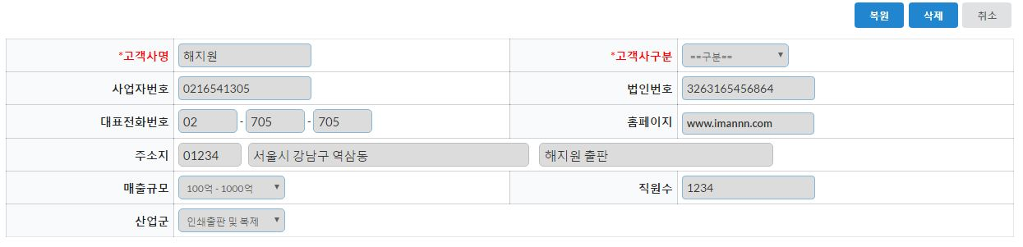
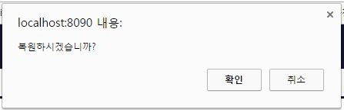
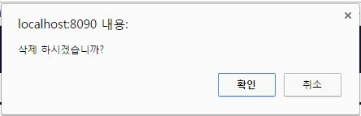
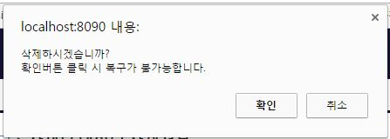
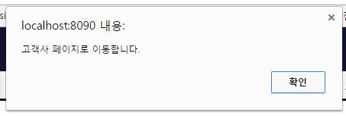
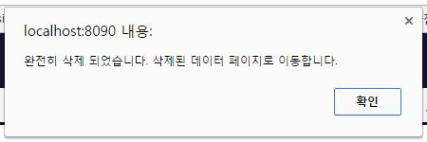
고객사 관리 > 삭제된 데이터 리스트 > 삭제된 데이터 상세정보
2
3
4
1. 식제된 데이터 리스트에서
고객사명을 클릭 시 보이는
상세정보 페이지 이다.
2. 복원 버튼 클릭 시
act_yn을 이용하여
데이터가 활성화되어
리스트로 이동한다.
2-1. 복원을 확인하는
알림 창 팝업이 열린다.
3. 삭제버튼 클릭 시
데이터를 완전히 삭제한다.
3-1. 삭제 여부를 묻는
알림 창 팝업이 열린다.
3-2. 데이터가 완전히 삭제
되기 때문에 한번 더
알림 창을 열어 확인한다.
4. 취소버튼 클릭 시
삭제된 데이터 리스트
화면으로 이동한다.
5. 페이지 이동하기 전
알림 창이 열린다.
1
2-1
3-1
4-1
3-2
5
3-3

Slide 22
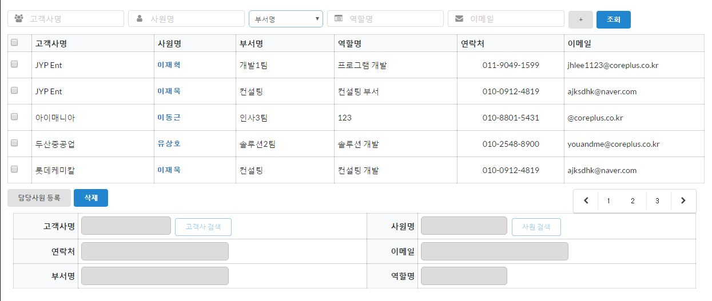
고객사 관리 > 담당사원 등록/조회
1. 고객사 리스트를
검색조건을 이용하여
조회할 수 있다.
1-1. +버튼을 이용하여 검색
할 조건을 추가 수 있다.
2. 체크박스를 이용하여
삭제를 할 수 있다.
2-2 체크박스 선택 후
완전히 삭제가 가능하다.
3. 사원명을 선택하면
화면 하단에 상세정보가
나타난다.
4. 리스트를 페이징하여
보여준다.
1
1-1
2
3
2-2
4

Slide 23
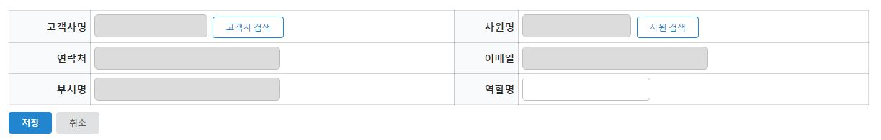
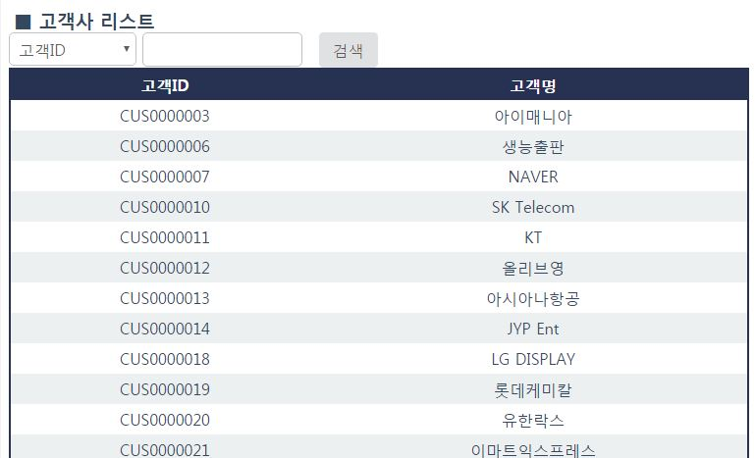
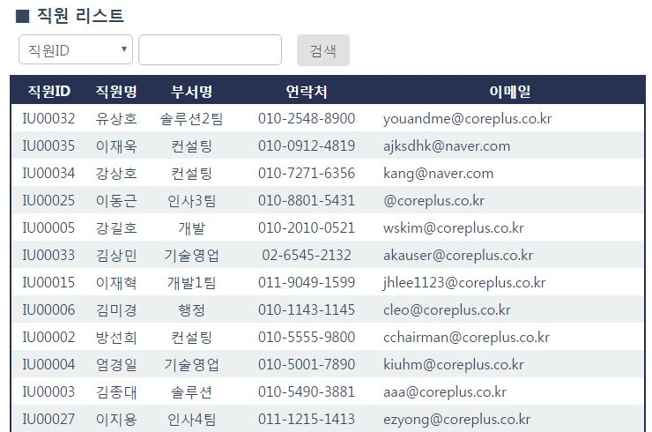
고객사 관리 > 담당사원 등록/조회
1. 담당사원 등록버튼 클릭
시 담당사원을 등록 할 수
있도록 입력 창과
저장버튼이 활성화 된다.
2. 고객사 검색버튼 클릭 시
리스트 팝업 창이 열린다.
2.-1 원하는 값을 선택하면
값이 자동으로 입력된다.
3 원하는 값을 선택하면
값이 자동으로 입력된다.
4. 역할 명은 직접 입력과
수정이 가능하다.
5. 저장버튼 클릭 시
값이 저장되어 리스트
상단에 보여진다.
6. 취소 버튼 클릭 시
입력이 취소된다.
1
2
3
4
5
6
2-1
3-1

Slide 24
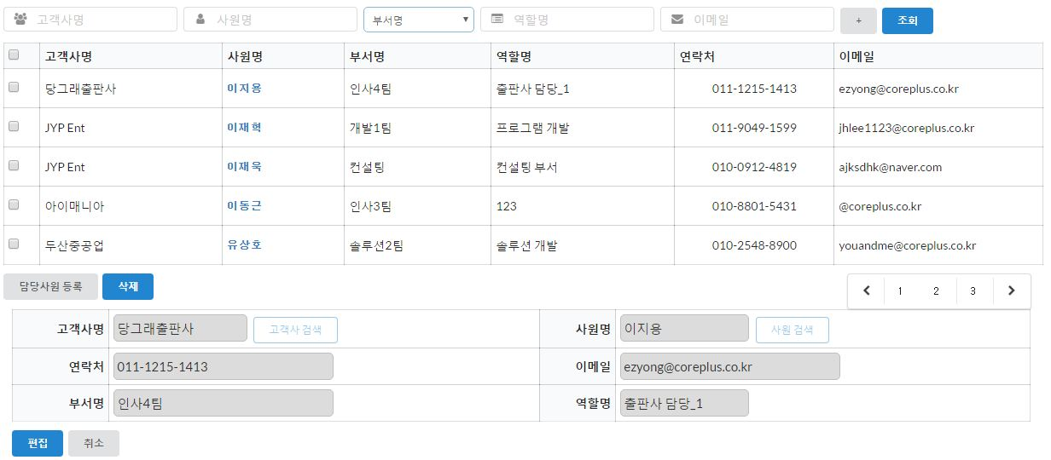
고객사 관리 > 담당사원 등록/조회
1. 사원명 클릭 시
화면 하단에 상세정보가
보여진다.
2. 편집버튼 클릭 시
상세정보에서 수정이
가능하도록 입력 창이
활성화된다.
3. 취소버튼 클릭 시
수정이 취소된다.
4. 수정은 역할 명만
가능하다.
1
4
2
3

